Slide 1

Universidad Autónoma del Estado de México
Centro Universitario UAEM Ecatepec ingeniería en computación
Unidad de Aprendizaje: LENGUAJE ENSAMBLADOR.
Autor: DR. Salvador Juárez López
Fecha: agosto 2017

Slide 2
PRESENTACIÓN
A pesar del auge de los lenguajes de alto nivel con los cuales se pueden realizar programas poderosos bajo ambientes PC (u otras plataformas) se propone en esta unidad de aprendizaje enseñar al alumno que existe otro tipo de programación hasta cierto punto olvidado por los desarrolladores de software denominado lenguaje ensamblador.

Slide 3
PRESENTACIÓN
Dicho lenguaje utilizado tanto en microprocesadores o microcontroladores y permite un sin fin de aplicaciones poderosas enfocadas a la manipulación en bajo nivel de dichos dispositivos por lo que se requiere docentes con experiencia y práctica en este tipo de aplicaciones.
La unidad de aprendizaje contempla la descripción interna de un microprocesador o microcontrolador para aprender cómo se realiza el acceso directo a registros, memoria, dispositivos de entrada y salida para finalmente realizar aplicaciones de software o hardware a través del lenguaje ensamblador.

Slide 4

Guion Explicativo
El presente material didáctico esta diseñado como apoyo a la asignatura de Lenguaje Ensamblador con la finalidad de dar a conocer los componentes de un sistema de computo y su funcionamiento en un nivel básico.
Figura 1

Slide 5

Objetivo de la asignatura
Programar en lenguaje ensamblador aplicaciones de software o hardware para tener el control total de un sistema de cómputo utilizando para dicho aprendizaje un equipo de cómputo (PC) o un microcontrolador/microprocesador comercial.
Figura 2

Slide 6

Unidad 2. Conocer LOS COMPONENTES DE UN SISTEMA DE COMPUTO Y SU FUNCIONAMIENTO EN UN NIVEL BÁSICO.
Figura 3

Slide 7
Secuencia didáctica
1. Que es el CPU
2. Buses de un sistema de computo
Componentes de un sistema de computo y su funcionamiento en un nivel básico
3. Tipos de memorias y sus periféricos
4. Auxiliares del CPU
5. Periféricos

Slide 8
Objetivo de la Unidad 2.
El alumno comprenderá sobre los diferentes componentes de un sistema de computo y su interacción entre sus diferentes partes que lo conforman.

Slide 9
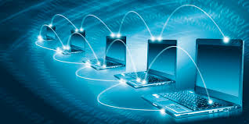
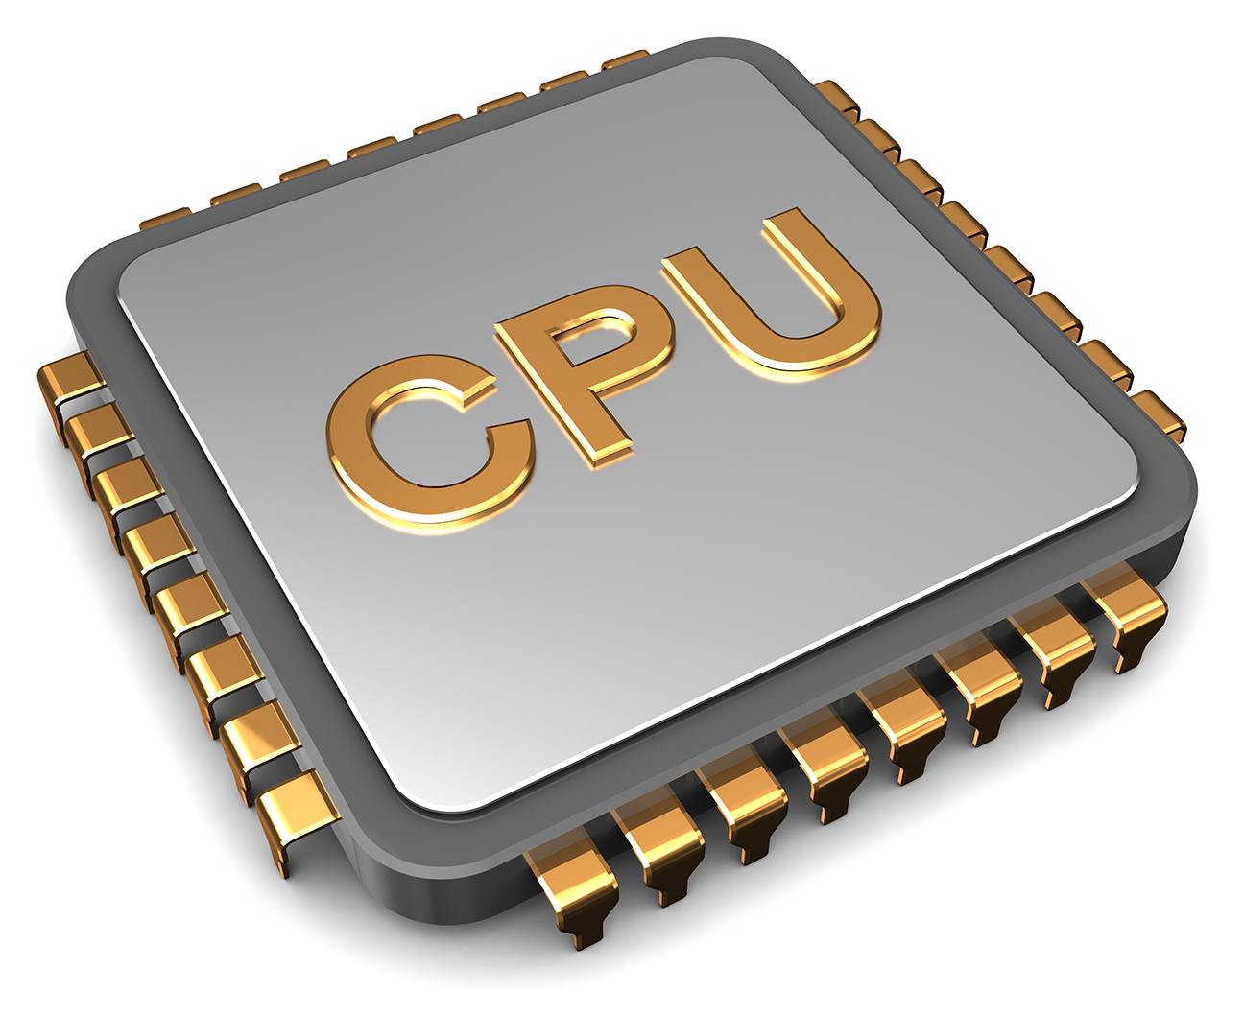
1. CPU (Unidad de procesamiento central)
Figura 4
Figura 5

Slide 10
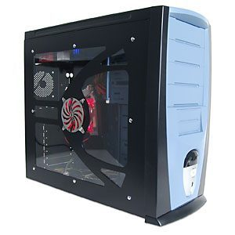
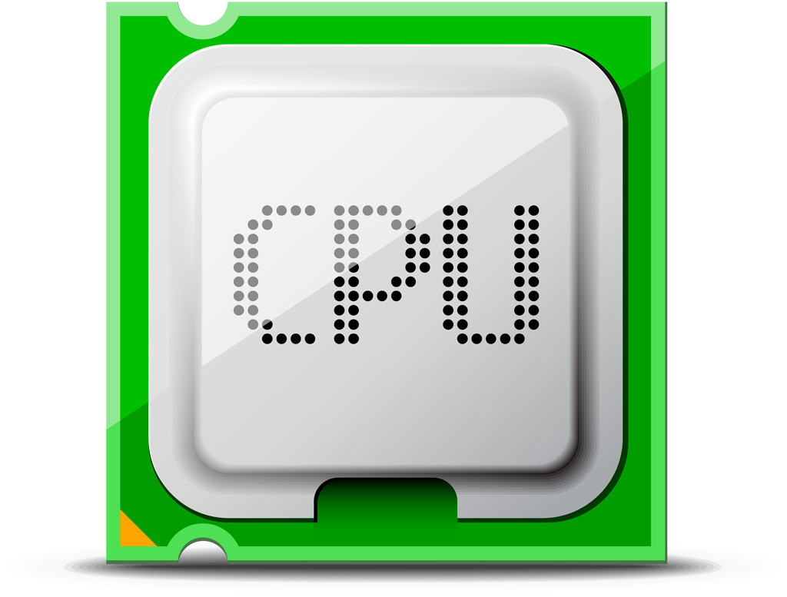
¿Qué ES EL CPU ?
El CPU o Central Processing Unit (Unidad de Procesamiento Central ) es la parte central de toda computadora, en otras palabras: es la que cumple la tarea de procesamiento de todas las funciones así como también de almacenamiento de la información.
Figura 6
Figura 7

Slide 11

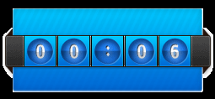
Funcionamiento de EL cpu
Cuando se ejecuta un programa, el registro de la CPU, llamado contador de programa, lleva la cuenta de la siguiente instrucción, para garantizar que las instrucciones se ejecuten en la secuencia adecuada. La unidad de control de el CPU coordina y temporiza las funciones del CPU, tras lo cual recupera la siguiente instrucción desde la memoria.
Figura 9
Figura 8

Slide 12
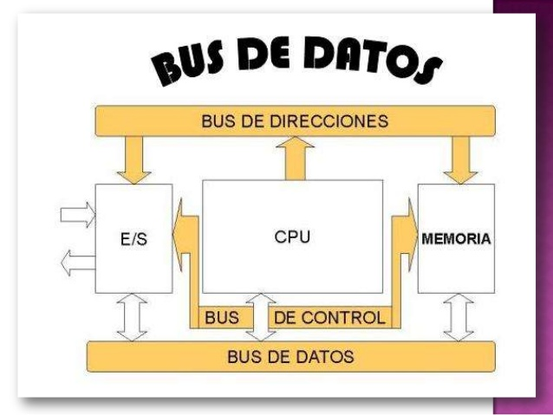
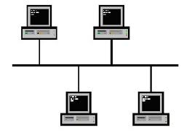
La instrucción viaja por el bus desde la memoria hasta la CPU, donde se almacena en el registro de instrucción.
Entretanto, el contador de programa se incrementa en uno para prepararse para la siguiente instrucción.
Figura 11
Figura 10

Slide 13

A continuación, la instrucción actual es analizada por un descodificador, que determina lo que hará la instrucción. Cualquier dato requerido por la instrucción es recuperado desde el dispositivo de almacenamiento correspondiente y se almacena en el registro de datos de la CPU.
Figura 12

Slide 14
Actividad 1
Realizar una breve descripción en 5 renglones donde expliques sobre como creías que funcionaba el CPU y donde después de conocer lo que te acaban de explicar si tu opinión acerca de eso cambio. Compártelo con tu compañera(o) de al lado para conocer su opinión.

Slide 15
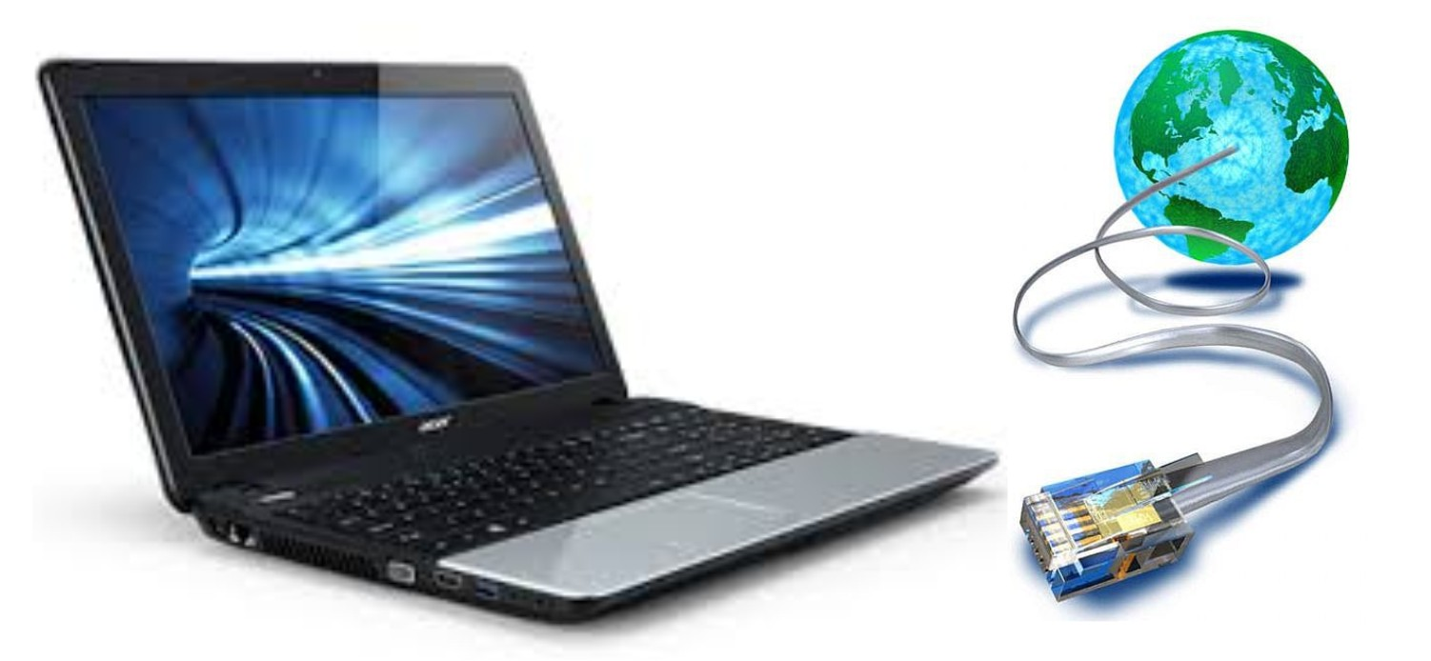
2. Buses de sistema de computo
Figura 13

Slide 16
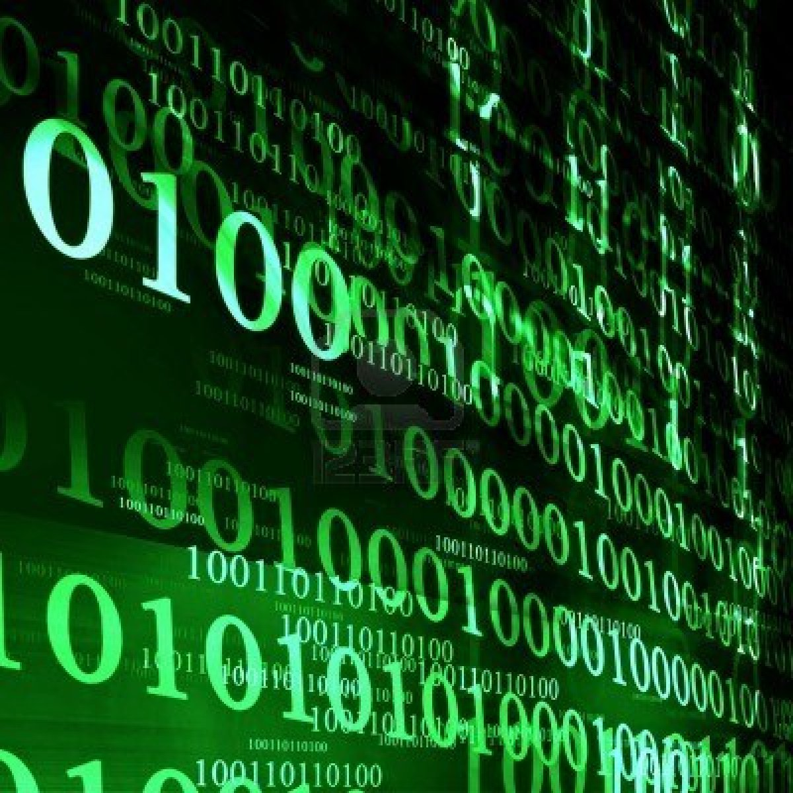

¿Qué es un bus de sistema de computo?
Los buses son los que transportan los datos o instrucciones desde y hacia el procesador. Dependiendo del sistema y del procesador, este bus de datos tendrá un “ancho” de bits determinado.
Figura 15
Figura 14

Slide 17
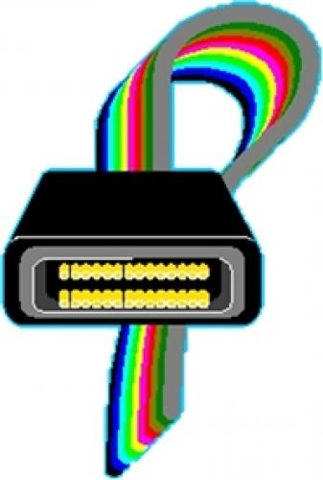
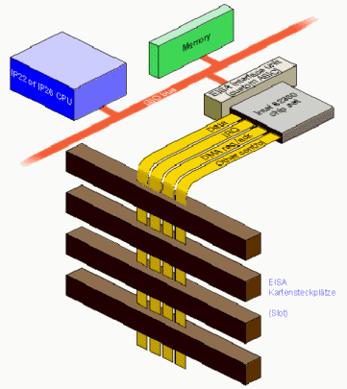
Los buses de direcciones determinan cuál es el destino y origen de los datos. Cada elemento tiene una dirección, que es su identificación en el sistema, por lo menos para esta tarea (no pueden repetirse, para que no haya confusiones).
Figura 16
Figura 17

Slide 18
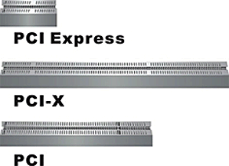
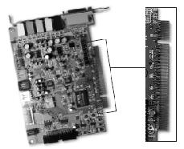
Entonces, parte de los contactos de las placas de expansión que se conectan en estos zócalos se integran en el bus de sistema.
A su vez, cada tipo de ranura de expansión responde a un bus particular con características propias. Para que se entienda mejor: los slots o ranuras de expansión son la expresión física de los
buses del sistema.
En las PCs modernas, sólo se mantienen dos: el PCI y el AGP.
Figura 18
Figura 19

Slide 19
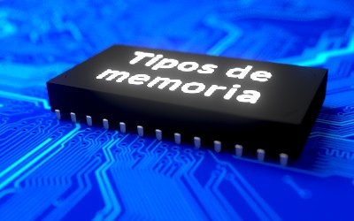
3. Tipos de memoria
Figura 20

Slide 20
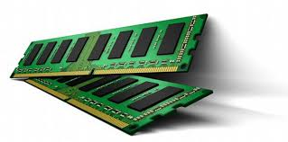
¿Qué es una memoria?
Es un componente imprescindible del ordenador que mantiene disponibles las instrucciones para que el microprocesador o CPU pueda ejecutarlas. También la memoria se encarga de almacenar temporalmente el resultado de los procesos ejecutados.
Figura 21

Slide 21
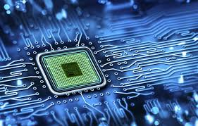

El proceso completo para que la CPU pueda realizar una operación es como sigue: la CPU lee las instrucciones necesarias desde un dispositivo de entrada, las carga en la memoria y las ejecuta.
El resultado queda almacenado de nuevo en la memoria y posteriormente se podrá visualizar a través de un periférico de salida (monitor, impresora, etc.).
Figura 22
Figura 23

Slide 22
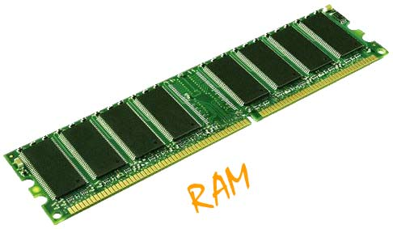
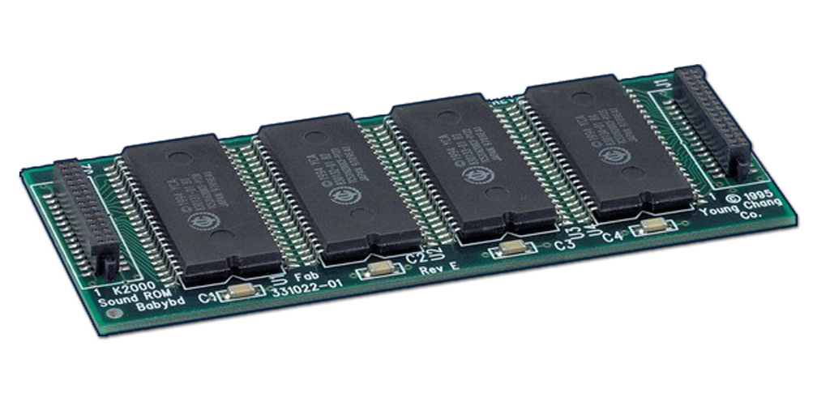
Los Tipos de memoria que existen son:
RAM
ROM
Figura 24
Figura 25

Slide 23
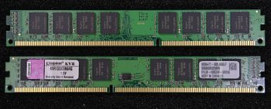
Memoria RAM
La memoria de acceso aleatorio (RAM) se utiliza como memoria de trabajo para el sistema operativo, los programas y la mayoría del software. Es allí donde se cargan todas las instrucciones que ejecutan el procesador y otras unidades de cómputo. Se denominan "de acceso aleatorio" porque se puede leer o escribir en una posición de memoria con un tiempo de espera igual para cualquier posición.
Figura 26

Slide 24
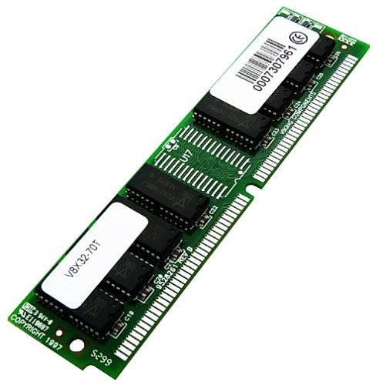
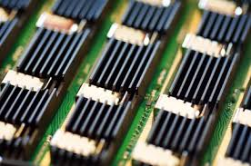

Existen dos tipos básicos de memoria RAM:
RAM dinámica (DRAM)
RAM estática (SRAM)
Los dos tipos de memoria RAM se diferencian en la tecnología que utilizan para guardar los datos, la memoria RAM dinámica es la más común.
Figura 27
Figura 28
Figura 29

Slide 25
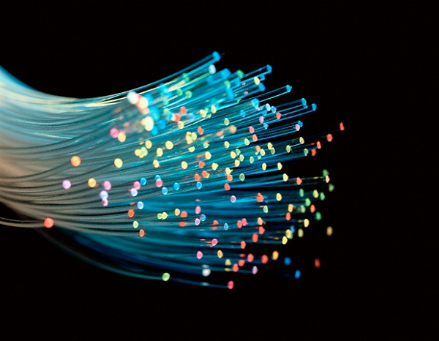
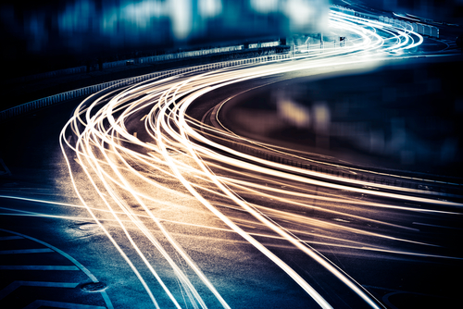
MEMORIA DRAM
La memoria RAM dinámica necesita actualizarse miles de veces por segundo, mientras que la memoria RAM estática no necesita actualizarse, por lo que es más rápida pero tiene un mayor costo.
Figura 31
Figura 30

Slide 26
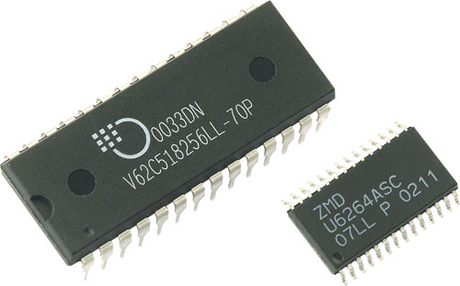
Memoria SRAM
Memoria Estática de Acceso Aleatorio es un tipo de memoria basada en semiconductores que a diferencia de la memoria DRAM, es capaz de mantener los datos, mientras esté alimentada y es una memoria volátil, es decir que pierden la información si se les interrumpe la alimentación eléctrica.
Figura 32

Slide 27


Características ENTRE DRAM y SRAM.
La memoria DRAM es más cara, pero más rápida y con un menor consumo que la memoria SRAM. Es utilizada, regularmente cuando es necesario disponer de un menor tiempo de acceso, o un consumo reducido, o ambos.
Figura 33
Figura 34

Slide 28
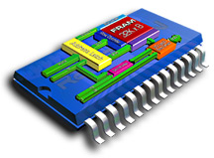

Ventajas de las memorias ram
Su principal ventaja es la posibilidad de construir memorias con una gran densidad de posiciones y que todavía funcionen a una velocidad alta: en la actualidad se fabrican integrados con millones de posiciones y velocidades de acceso medidos en millones de bit por segundo. Es una memoria volátil, es decir cuando no hay alimentación eléctrica, la memoria no guarda la información.
Figura 35
Figura 36

Slide 29
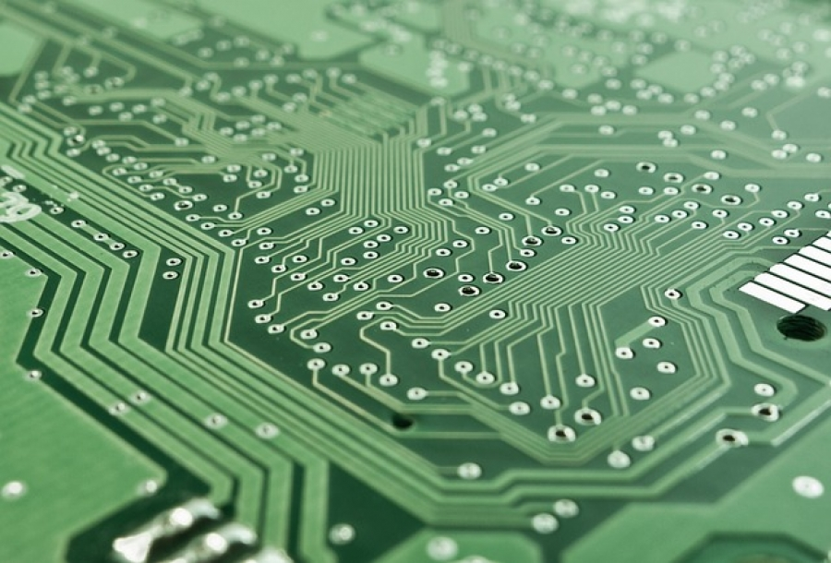
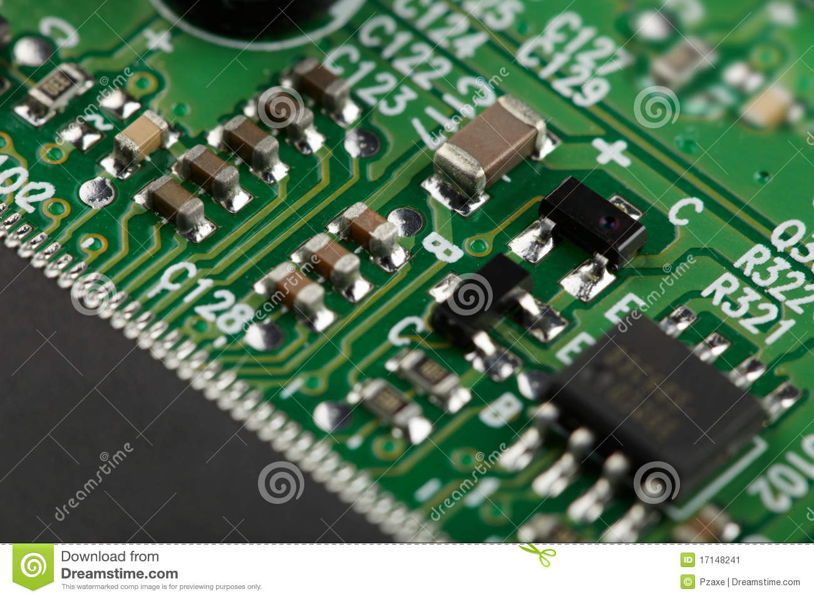
Memoria ROM
La memoria de solo lectura, conocida también como ROM, es un medio de almacenamiento utilizado en ordenadores y dispositivos electrónicos, que permite solo la lectura de la información y no su escritura, independientemente de la presencia o no de una fuente de energía.
Figura 38
Figura 37

Slide 30
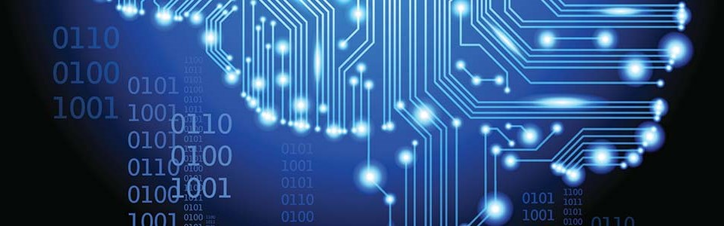
Antecedentes de la memoria rom
El tipo más simple de la memoria ROM en estado sólido es de la época de la tecnología semiconductora. Las puertas lógicas combinacionales pueden usarse en conjunto para indexar una dirección de memoria de p bits en valores de q bits de tamaño.
Figura 39

Slide 31
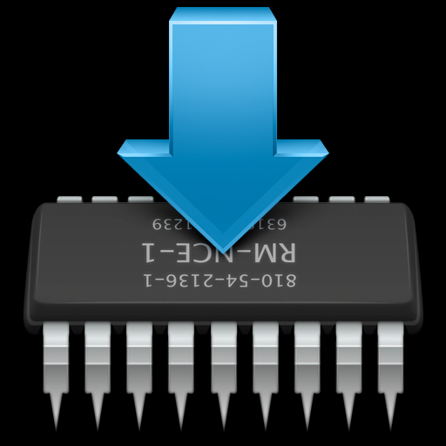
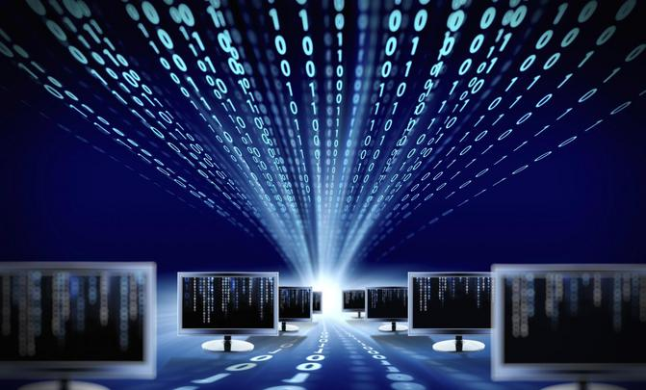
Uno de los principales problemas que enfrentan estas memorias es que los datos almacenados en la ROM no se pueden modificar, o al menos no de manera rápida o fácil.
Figura 40
Figura 41

Slide 32

4. Auxiliares del CPU
Figura 42

Slide 33
¿Qué son los auxiliares del CPU?
Son partes principales que ayudan al CPU desde el tratamiento de los procesos hasta el grado de poder protegerlo de un sobrecalentamiento.

Slide 34
Los auxiliares del CPU son:
Circuito de reloj.
Temporizadores.
Perro Guardián (Watchdog).
Convertidores A/D y D/A.

Slide 35
Circuito de reloj
Encargado de generar los impulsos que sincronizan el funcionamiento de todo el sistema.
Temporizadores
Orientados a controlar los tiempos.

Slide 36
Perro guardián (Watchdog):
Destinado a provocar un reinicio del programa cuando el programa se queda pasmado.
Conversores A/D Y D/A
Reciben y envían las señales digitales.

Slide 37
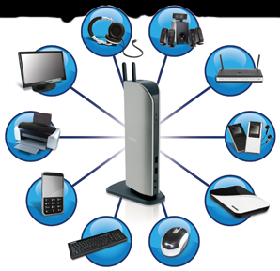
5. Periféricos
Figura 43

Slide 38
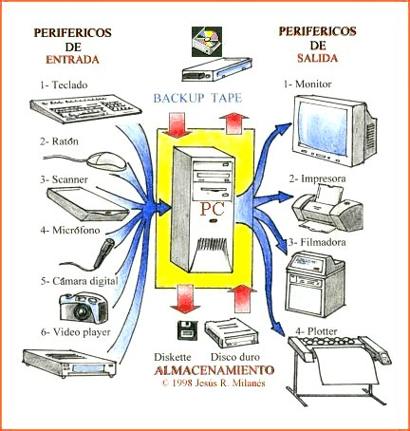
¿Qué ES UN PERIFERICO?
Se denominan periféricos a los dispositivos a través de los cuales el ordenador se comunica con el mundo exterior.
Figura 44

Slide 39
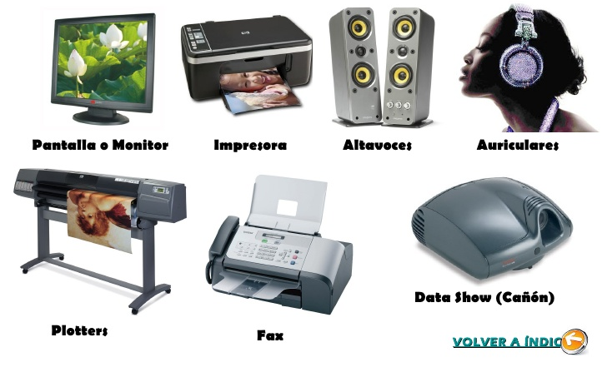
Clasificación
PERIFÉRICOS DE ENTRADA: Sirven para introducir información en el ordenador, por ejemplo, el teclado, el Scanner, etc.
PERIFÉRICOS DE SALIDA: Se utilizan para observar los resultados obtenidos en el ordenador, pertenecen por lo tanto a este grupo, el monitor, altavoces, etc.
Figura 45

Slide 40
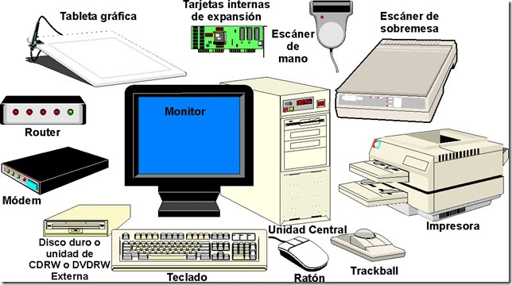

PERIFÉRICOS DE ENTRADA/SALIDA: Sirven para las dos cosas al mismo tiempo, por ejemplo, a través de la impresora podemos obtener resultados obtenidos por el ordenador en papel (periférico de salida), pero además la impresora puede mandar información al ordenador cuando por ejemplo, no tiene papel o está atascada.
Figura 46
Figura 47

Slide 41
Actividad 2
Realizar una breve descripción sobre que periféricos tienes en casa y de que tipo son, y que memorias conocía antes y después de lo observado en la clase.

Slide 42
Conclusiones
Dentro del contexto educativo, y durante el proceso de enseñanza aprendizaje el presente material didáctico fue desarrollado con la finalidad de dar a conocer los componentes de un sistema de computo y su funcionamiento en un nivel básico dentro de la asignatura de Lenguaje Ensamblador con la finalidad de desarrollar habilidades en el alumno de Ingeniería en Computación.

Slide 43
REFERENCIA Bibliográfica
Programación en lenguaje ensamblador William H. Murray III Chris H. Pappas McGraw-Hill.
Los microprocesadores Intel, arquitectur4a, programación e interfaces. Barry B. Brey. Prentice Hall.
Arquitectura de Microcontroladores, Carlos Canto, UASLP, 2006.
Microcontroladores PIC16 fundamentos y aplicaciones, Alfonso Gutiérrez Aldana, IPN, 2013.

Slide 44
Referencias de Figuras
[1]http://tresherramientasbasicasparacomputacion.wikispaces.com/file/view/COMPU.png/199818098/360x303/COMPU.png
[2] http://www.kantaronet.com/Images/productos/58_prod.jpg
[3] http://beople.es/wp-content/uploads/2015/05/contenido2-600x320.jpg
[4]http://www.monografias.com/trabajos99/manual-legislacion-y-etica-informatica/image005.jpg
[5] https://www.minandoando.com/wp-content/uploads/2017/09/cpu.jpg
[6] https://www.definicionabc.com/wp-content/uploads/pentium_4_1_6ghz_socket_478_cpu.jpg
[7]https://images.gutefrage.net/media/user/coolee231765/1494613072089_large__7_8_210_210_d57a08837e59e36956528e3e1175aed0.jpg?v=1494613074000
[8] https://previews.123rf.com/images/orla/orla1303/orla130300104/18492162-3d-gente-hombre-gente-que-piensa-con-signos-de-interrogaci-n-rojos-por-encima-de-su-cabeza-sobre-Foto-de-archivo.jpg
[9]https://lh3.googleusercontent.com/2aOqJ9vv4X9fE7lvFnKRgTS-VDgQmiHEWU8J9hBSPaMvPKwI7SglA1-w63ql7b2J1Q7q=s170
[10]https://image.slidesharecdn.com/diapositivasbustiposdebusesarquitectura-131202082627-phpapp02/95/diapositivas-bus-tipos-de-buses-arquitectura-10-638.jpg?cb=1385972860

Slide 45
Referencias de Figuras
[11] https://infoepo11.files.wordpress.com/2012/05/bus.jpg
[12]http://1.bp.blogspot.com/_8Hg8LLgt1g0/SYh-9KySUTI/AAAAAAAAAAY/cwGDCyHFKhw/S259/Image27.jpg
[13] http://www.conectinformatica.net.br/images/pc-internet1.jpg
[14] http://www.hdfondos.eu/pictures/2012/1011/1/th1_575535.jpg
[15]https://us.123rf.com/400wm/400/400/argus456/argus4560810/argus456081001102/3718989-bits-y-bytes-sobre-un-fondo-verde-oscuro.jpg
[16]http://imagenes.mailxmail.com/cursos/imagenes/1/2/informatica-memoria-principal-los-puertos_24421_7_4.jpg
[17] http://www.monografias.com/trabajos38/bus-de-ampliacion/Image8867.gif
[18] https://i.pinimg.com/170x/78/af/1f/78af1f793ea7e263807318a2927a01c2--buses.jpg
[19] https://www.trucoswindows.net/wp-content/uploads/buses0hv.jpg
[20]https://userscontent2.emaze.com/images/0f976272-6594-4be1-a917-918da7238ead/53fc7f9ad346da23fde3c4446e0715f9.jpg

Slide 46
Referencias de Figuras
[21]https://www.softzone.es/app/uploads/2016/07/RAM-660x350-655x326.jpg
[22]https://media.licdn.com/media-proxy/ext?w=800&h=800&hash=fgD7S8jycU6qkLevUOC8LCJcncQ%3D&ora=1%2CaFBCTXdkRmpGL2lvQUFBPQ%2CxAVta9Er0Vinkhwfjw8177yE41y87UNCVordEGXyD3u0qYrdf3bof8-NKrTwuQtFeyUclA1hLPL6FDTgD5fuL97rft9w3pDkLI27dA4BYBI3iSdF_NQ8
[23] https://i.ytimg.com/vi/KDW1nlLVesk/hqdefault.jpg
[24]https://lh3.googleusercontent.com/Iw7oACu5GQmZy2WKZcBJkRqq36LAKE4_eOKqHJvTBmYCCDTg9ymn6gGcY7uHimqt6ezfxak=s146
[25] http://pclogia.wikispaces.com/file/view/ROM.jpg/430628106/ROM.jpg
[26]https://upload.wikimedia.org/wikipedia/commons/thumb/c/cb/Kingston_KVR1333D3N9_4G_IMGP5970_smial_wp.jpg/350px-Kingston_KVR1333D3N9_4G_IMGP5970_smial_wp.jpg
[27] https://www.informatica-hoy.com.ar/imagenes03b/RAM.jpg
[28] http://static.internetlab.es/files/Internetlab_memoriaram.jpg
[29] http://s3.amazonaws.com/s3.timetoast.com/public/uploads/photos/3899506/000620600.png?1366747625
[30]https://static.vix.com/es/sites/default/files/styles/large/public/btg/curiosidades.batanga.com/files/5-cosas-que-parecian-imposibles-pero-la-ciencia-volvio-reales-4.jpg?itok=o74hrBG3

Slide 47
Referencias de Figuras
[31]https://i2.wp.com/www.movilonia.com/movilonia/wp-content/uploads/2014/08/fibra_xxl.jpg?resize=350%2C200
[32] https://www.tme.eu/html/gfx/ramka_657.jpg
[33]https://www.cibercorresponsales.org/system/photo/image/922/big/TIKPLMYNXIFFACEBKYSDPEJUOFLKOJWDVCABOPPXJMBNJQXQFC.jpg
[34] http://liderazgocreativo.com/wp-content/uploads/2012/11/excelencia-integridad1.jpg
[35] http://www.cika.com/newsletter/images/F_RAM.jpg
[36] http://fincacasadeoficios.es/wp-content/uploads/2014/02/contacto-300x276.jpg
[37] http://www.generatecnologias.es/gallery/pixabay-0ef15e5ab1f47c48.png
[38]https://thumbs.dreamstime.com/z/componentes-electr%C3%B3nicos-en-la-placa-madre-17148241.jpg
[39] https://www.horoscopohoy.cl/wp-content/uploads/2016/01/inteligencia1-300x250.jpg
[40] http://img.informer.com/icons/png/128/4114/4114123.png

Slide 48
Referencias de Figuras
[41]https://sites.google.com/site/sistemas2503/_/rsrc/1472865211946/videos-informatica/diferencias-y-semejanzas-entre-los-sistemas-informaticos-y-los-sistemas-de-informacion/sistemas.jpg
[42] https://beyondbreastcancer.files.wordpress.com/2009/09/doctor-online.jpg
[43]https://lh3.googleusercontent.com/uLbjbUxolz27qVNbvFodI28KYa0195cbN4Z3wotRcXy0HPil_mhp3OuGradZzz0610508Ps=s87
[44]http://portal.educ.ar/debates/eid/informatica/la-computadora-perifericos-de-entrada-y-salida.jpg
[45]https://3.bp.blogspot.com/-GokdV4zUMJY/V4e1bpRj9oI/AAAAAAAAABE/xnOd2AJm8241Pyp-DmzBlOwTJZNEVMgEACEw/s1600/salida.jpg
[46] http://www.expresss.com.mx/wp-content/uploads/2015/08/Perifericos_Entrada.png
[47] https://scaremuch.files.wordpress.com/2012/01/image011_thumb.jpg?w=644&h=359

